Slide 1
Курицы-несушки: мини-птицефабрика по выпуску домашнего яйца
Автор идеи: Богдан Шульман
Ученик 6 класса Карачинской СОШ
Руководитель проекта: А.С. Шиндина

Slide 2
Актуальность идеи
Заняться разведением курочек может и селянин, и житель города.
Главное иметь желание заниматься этим.
ЦЕЛЬ МОЕГО ПРОЕТА:
Создание мини-птицефабрики по выпуску домашнего яйца, с целью получения прибыли;
Развитие малого, семейного бизнеса на селе;
ЭТАПЫ РЕАЛИЗАЦИИ ПРОЕКТА:
Расчет Бизнес-плана на 1 год
Место расположения и строительства курятника личное подворье с. Ворогушино.
Закупка куриц породы Барокко в количестве 50 штук.
Ведение хозяйства предполагается собственными силами и силами семьи.

Slide 3
Цифровые показатели
Старт 50 кур пароды Барокко
Возраст 4-5 месяцев
1 курица = 500 рублей 50 куриц = 25 000 рублей
В среднем 1 курица несет 1 яйцо в день,
за месяц 50*30= 1500 яиц
Период яйценосных дней 320 = 50*320 = 16 000 яиц
Стоимость 10 яиц 150 рублей = (16 000/10)*150=
Выручка за год составит 240 000 рублей

Slide 4
Цифровые показатели
Количество корма на 50 кур несушек:
Кормозатраты на 1 несушку = 4 кг в месяц, а это при клеточном содержании = 120 гр. в сутки.
Если быть более точным, то это означает, что расход на
1 курицу в месяц за 31 день составляет 3 кг 720 гр.
50 кур в месяц расход составит = 186 кг.
это около 4 мешков (– +50 кг.)
Один мешок весом 50 кг стоит 1000 руб. = 4*1000 =
4000 рублей в месяц на 50 кур.

Slide 5
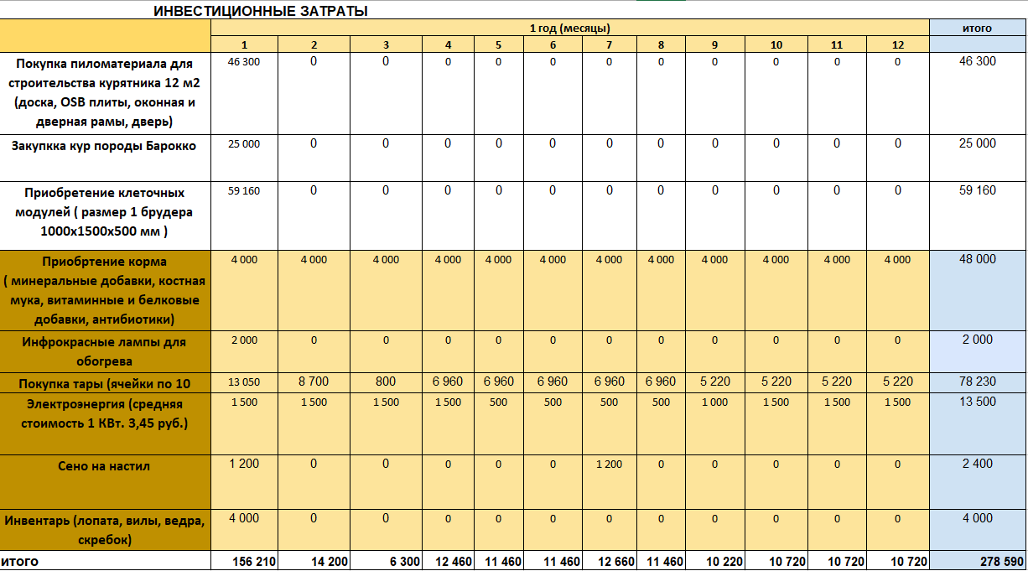
РАСЧЕТЫ
Сюда таблицу с затратами
Стоимость проекта = 278 000 рублей
Прочие расходы = 14 400 рублей
Выручка от продажи = 240 000 рублей
ЧП (чистая прибыль за 1 год)= - 52 990 рублей
Срок окупаемости проекта во второй год

Slide 6
Общие цифры
Стоимость проекта для запуска = 157 410 рублей
Выручка от продажи 1 месяц = 22 500 рублей
Выручка от продажи за год = 270 000 рублей
Затраты в течение года = 122 380 рублей
ЧП (чистая прибыль за 1 год с учетом затрат на запуск проекта) = - 38 590 рублей.
Срок окупаемости проекта во второй год

Slide 7
РЕАЛИЗАЦИЯ ПРОДУКЦИИ
Размещение рекламы в социальных сетях (Авито, Вайбер, Вк, группы сельхоз рынка)
Поиск клиентов по интернету, на сайтах фермерских сообществ;
Друзья и знакомые, местное население.

Slide 8
Курицы-несушки: мини-птицефабрика по выпуску домашнего яйца
Автор идеи: Богдан Шульман
Ученик 6 класса Карачинской СОШ
Руководитель проекта: А.С. Шиндина

